Slide 1

KHỞI ĐỘNG

Slide 2

TRÒ CHƠI
ĐÀO VÀNG

Slide 3
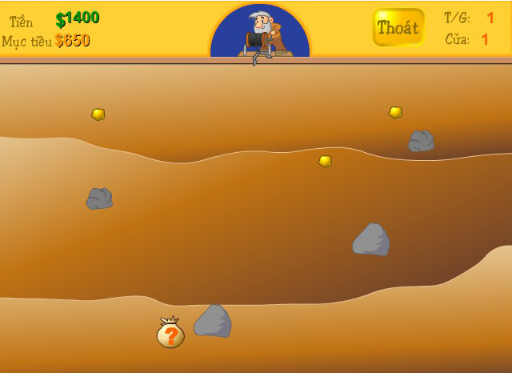





10$
20$
50$
150$
150$

Slide 4



8 + 4 = ?
A. 10
B. 11
C. 12
D. 13

Slide 5
7 + 5 = ?
A. 12
B. 10
C. 11
D. 13

Slide 6
8 + 7 = ?
A. 14
B. 16
C. 15
D. 17

Slide 7
9 + 3 = ?
A. 11
B. 12
C. 10
D. 13

Slide 8
9 + 6 = ?
A. 14
B. 16
C. 17
D. 15

Slide 9
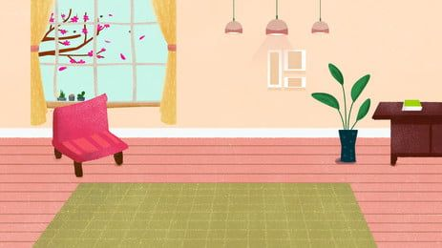



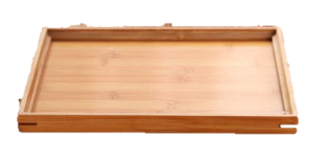
Có 6 viên kim cương màu tím
Có tất cả bao nhiêu viên kim cương?
và 8 viên kim cương màu xanh
6 + 8 = 14

Slide 10

KHÁM PHÁ
KIẾN THỨC MỚI

Slide 11

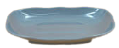
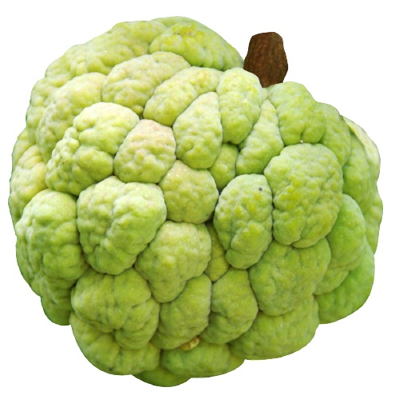
Có tất cả bao nhiêu quả na?

Slide 12
LUYỆN TẬP THỰC HÀNH

Slide 13




1
Tính:
9 cộng bằng 10
10 cộng bằng
8 cộng bằng 10
10 cộng bằng

Slide 14
2
Tính:
9 + 2 =
9 + 5 =
8 + 4 =
8 + 5 =

Slide 15


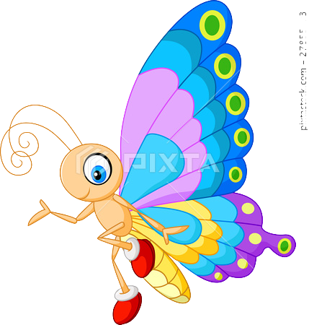

3
Tính:
9 + 7 =
9 + 8 =
9 + 9 =
8 + 8 =
8 + 7 =
8 + 9 =

Slide 16


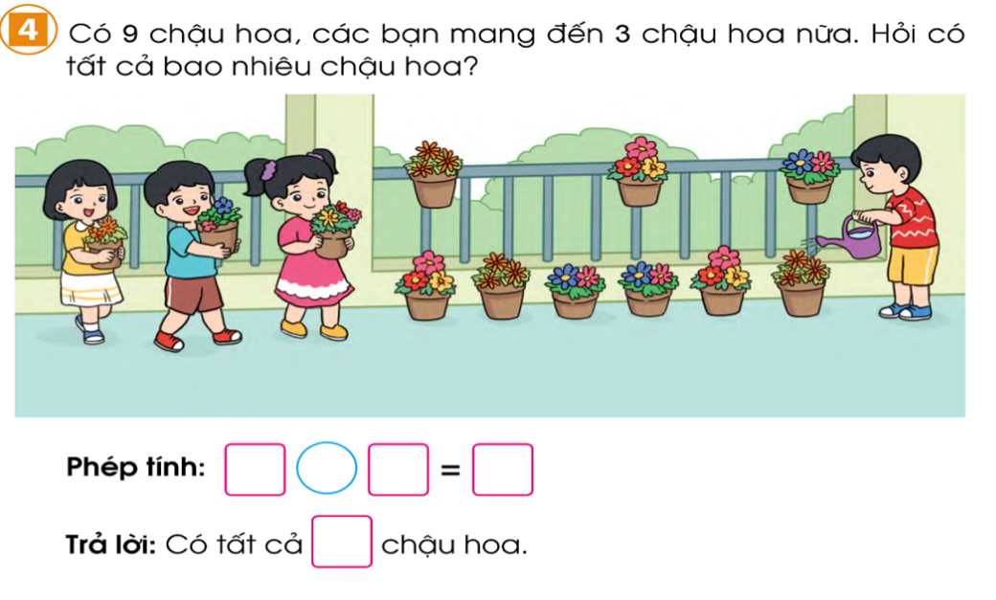



4

Slide 17





5 150.000
4 85.000
3 60.000
2 40.000
1 30.000

Slide 18






5 150.000
4 85.000
3 60.000
2 40.000
1 30.000
9 + 5 = ?
13
14
A.
B.
15
16
C.
D.

Slide 19
5 150.000
4 85.000
3 60.000
2 40.000
1 30.000
8 + 6 = ?
14
13
A.
B.
15
16
C.
D.

Slide 20
5 150.000
4 85.000
3 60.000
2 40.000
1 30.000
9 + 6 = ?
14
13
A.
B.
15
16
C.
D.

Slide 21
5 150.000
4 85.000
3 60.000
2 40.000
1 30.000
7 + 9 = ?
15
13
A.
B.
14
16
C.
D.

Slide 22
5 150.000
4 85.000
3 60.000
2 40.000
1 30.000
5 + 8 = ?
15
13
A.
B.
14
16
C.
D.

